Slide 1

دانشگاه صنعتی اصفهان | دانشکده مهندسی برق و کامپیوتر
طبقه‌بندی مبتنی بر گراف
با استفاده از لم نظم زمردی
Szemerédi regularity lemma
استاد راهنما
مقطع
سال
دانشجو
دکتر زینب مالکی
کارشناسی مهندسی کامپیوتر
۱۴۰۵
سید محمد فاطمی

Slide 2
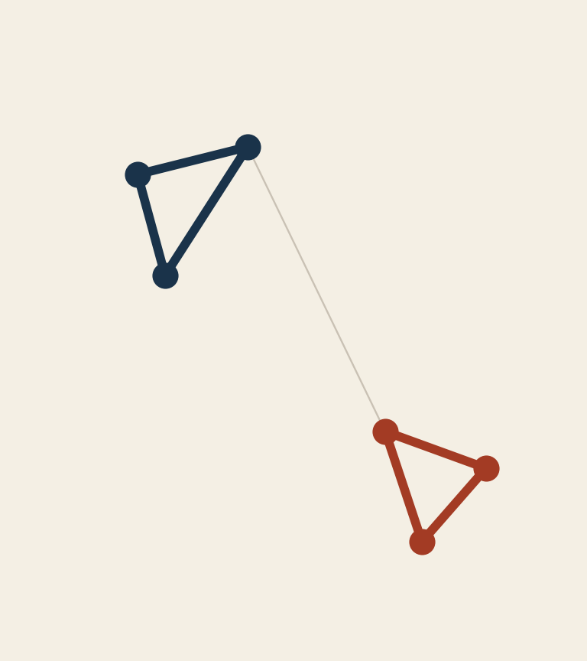
اهمیت و بیان مسئله
خیلی از داده‌ها برچسب آماده ندارند. خوشه‌بندی برای همین مهم است: نمونه‌های شبیه باید خودشان یک گروه شوند، مثل مشتری‌های هم‌سلیقه یا تصویرهای هم‌خانواده.
یک راه جاافتاده برای دیدن این شباهت، ساختن گراف است. هر نمونه یک رأس می‌شود و یال میان دو رأس می‌گوید چقدر به هم نزدیک‌اند.
گره کار از همین‌جا شروع می‌شود. همین که تعداد نمونه‌ها بالا برود، گرافی که همسایگی را نشان می‌داد دیگر در حافظه و زمان جا نمی‌شود.
خوشه‌بندی گرافی با لم نظم زمردی
۲

Slide 3
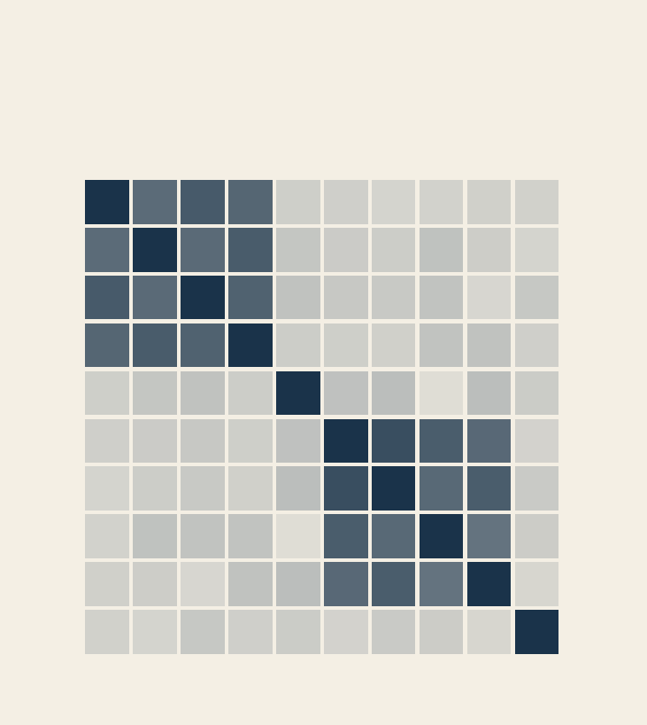
چالش‌ها
برای هر دو نمونه یک عدد شباهت حساب می‌شود و همه این عددها باید بمانند.
با n نمونه، تعداد این عددها از مرتبه n² است؛ حافظه خیلی زود پر می‌شود.
بخش بزرگی از الگوریتم‌های خوشه‌بندی گرافی زمانی نزدیک n³ دارند.
مثلاً برای حدود یازده هزار نمونه، ماتریس شباهت نزدیک صد و بیست میلیون خانه دارد.
خوشه‌بندی گرافی با لم نظم زمردی
۳

Slide 4
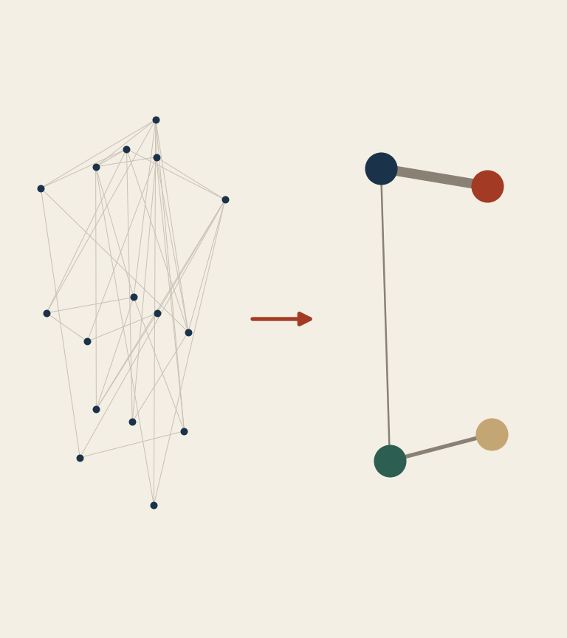
متودولوژی
گراف شباهت یک بار ساخته می‌شود. هر دو راه آزمایش از همین گراف شروع می‌کنند.
راه پایه: همان الگوریتم، مستقیم روی گراف اصلی.
راه لم: تقسیم رأس‌ها به گروه‌های هم‌اندازه، خلاصه رابطه گروه‌ها با یک چگالی، بعد خوشه‌بندی روی گراف کوچک.
برچسب گراف کوچک به نمونه‌ها برمی‌گردد. کیفیت هر دو راه با NMI و برچسب واقعی سنجیده می‌شود.
خوشه‌بندی گرافی با لم نظم زمردی
۴

Slide 5
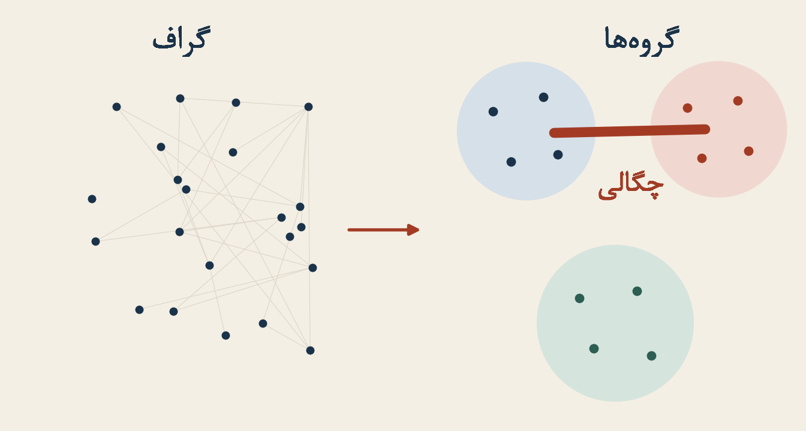
لم نظم زمردی چه می‌گوید
گراف به‌قدر کافی بزرگ.
چند گروه تقریباً هم‌اندازه. تعداد گروه‌ها خیلی کمتر از تعداد رأس‌ها.
یال یکنواخت بین بیشتر گروه‌ها. یک عدد برای هر جفت: چگالی.
هر گروه یک رأس. خوشه‌بندی راه لم روی همین گراف کوچک.
خوشه‌بندی گرافی با لم نظم زمردی
۵

Slide 6
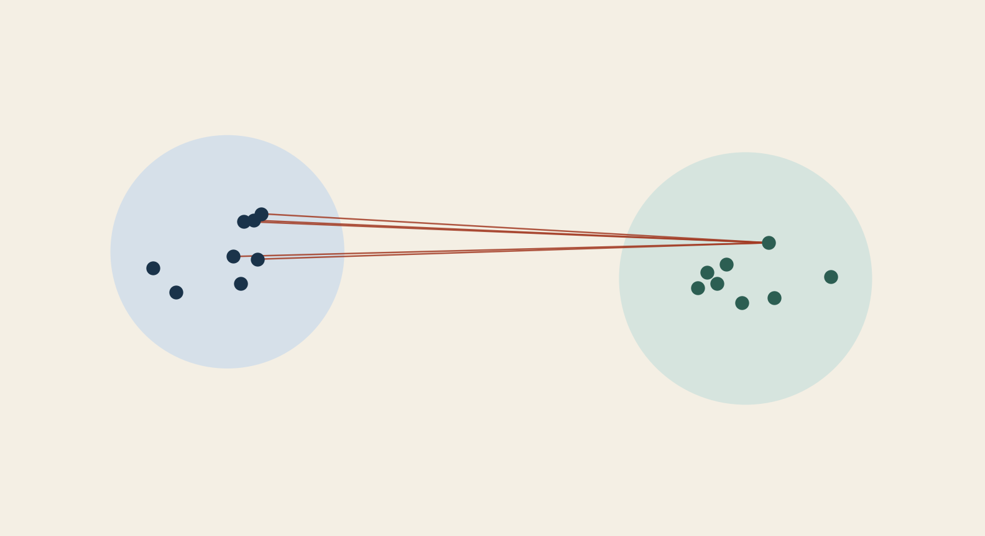
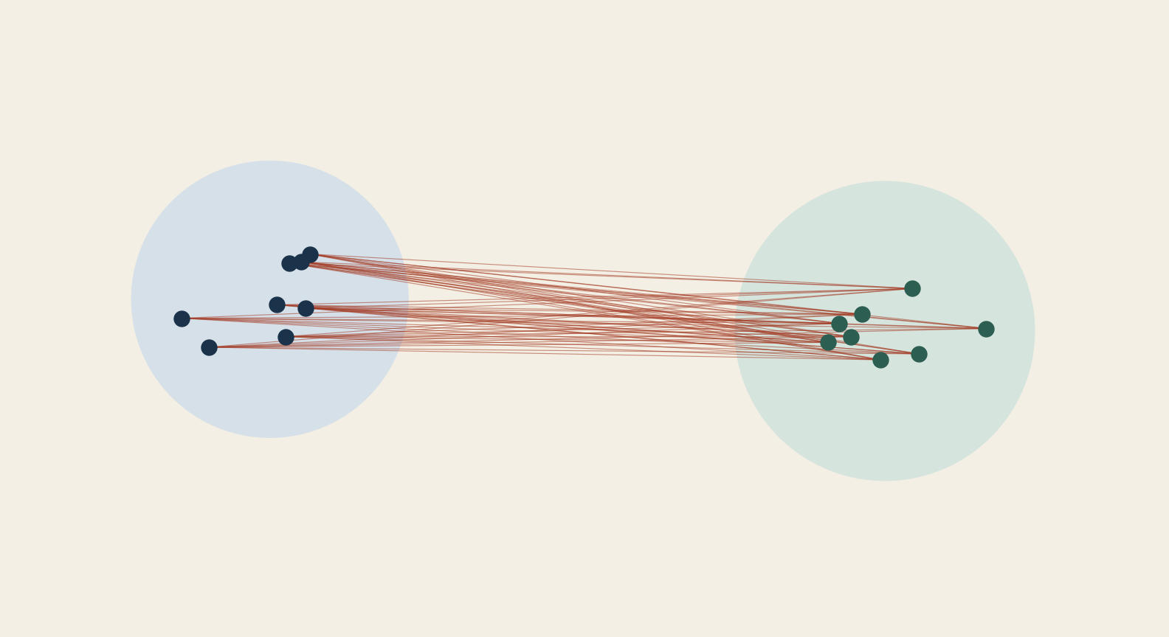
جفت منظم و جفت نامنظم
جفت نامنظم
جفت منظم
یک تکه شلوغ، بقیه خلوت. یک عدد ناکافی.
یال یکنواخت بین دو گروه. یک چگالی برای کل رابطه.
خوشه‌بندی گرافی با لم نظم زمردی
۶

Slide 7
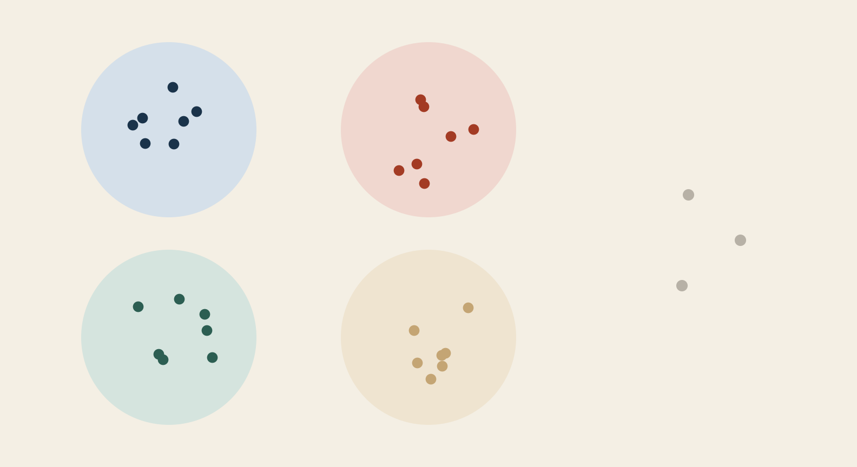
قدم اول: گروه‌های هم‌اندازه
لم اول رأس‌ها را به چند گروه تقریباً هم‌اندازه تقسیم می‌کند.
لکه‌های رنگی همین گروه‌ها هستند.
نقطه‌های خاکستری در هیچ گروه تمیزی جا نشده‌اند.
آن ته مانده را مجموعه استثنایی می‌نامند.
خوشه‌بندی گرافی با لم نظم زمردی
۷

Slide 8
جفت منظم: یال‌ها یکنواخت‌اند
منظم بودن درباره یال بین دو گروه است، نه داخل هر گروه.
باید زیرمجموعه‌های به‌قدر کافی بزرگ را هم چک کرد، نه تکه‌های خیلی کوچک را.
حد اندازه، کسری از خود گروه است. از آن حد به بعد، چگالی هر دو زیرمجموعه باید نزدیک چگالی کل بماند.
اگر این طور باشد، یک عدد چگالی کل رابطه را خلاصه می‌کند.
خوشه‌بندی گرافی با لم نظم زمردی
۸

Slide 9
جفت نامنظم: یک عدد کافی نیست
اینجا بالای تصویر پر از یال است و پایین تقریباً خالی.
میانگین، این تفاوت را پنهان می‌کند.
لم چنین جفتی را نامنظم می‌گیرد و باید بعداً بریده شود.
خوشه‌بندی گرافی با لم نظم زمردی
۹

Slide 10
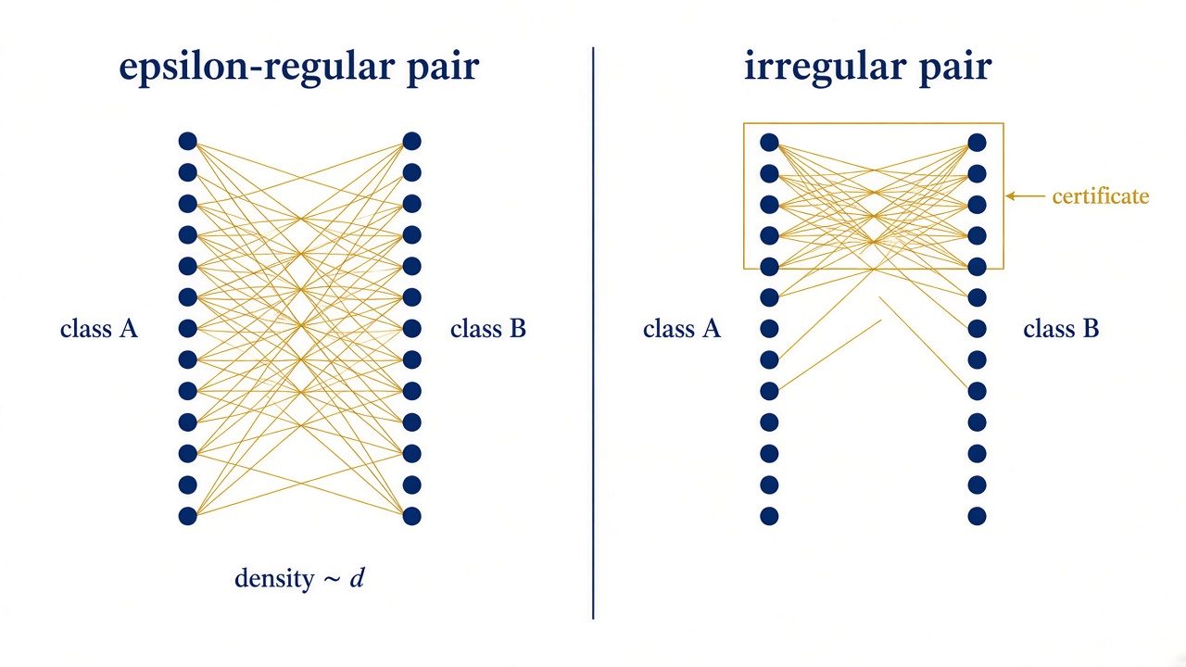
اپسیلون، مرز منظم و نامنظم
چپ جفت منظم است: چگالی تقریباً ثابت و نزدیک d.
راست جفت نامنظم است: یک تکه شلوغ و بقیه خلوت.
اپسیلون هم حد اختلاف چگالی است و هم کف اندازه زیرمجموعه.
زیرمجموعه کوچک‌تر از این کف کنار گذاشته می‌شود. بزرگ‌تر از آن، باید چگالی‌اش نزدیک چگالی کل بماند.
خوشه‌بندی گرافی با لم نظم زمردی
۱۰

Slide 11
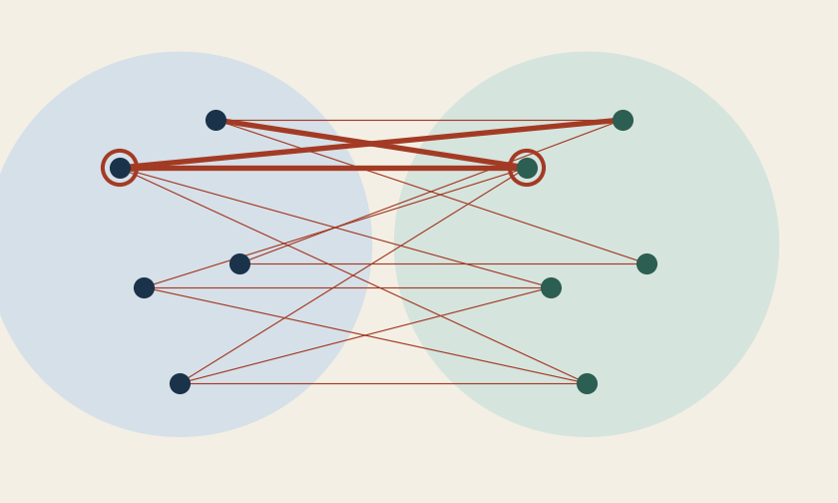
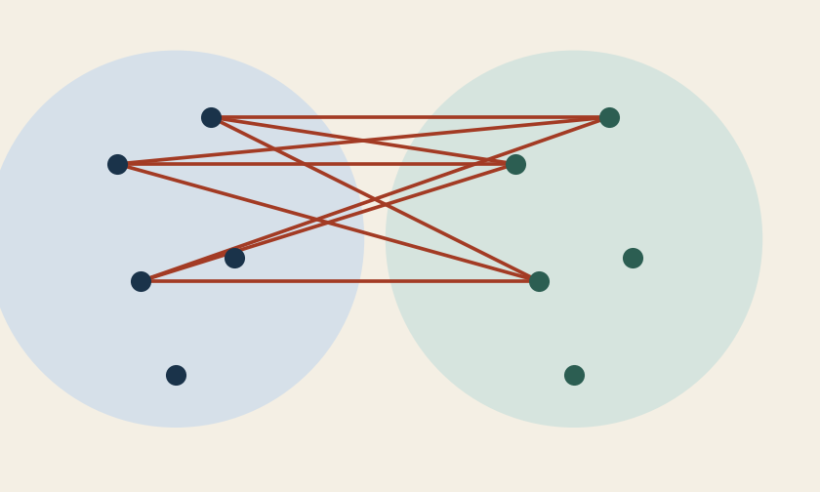
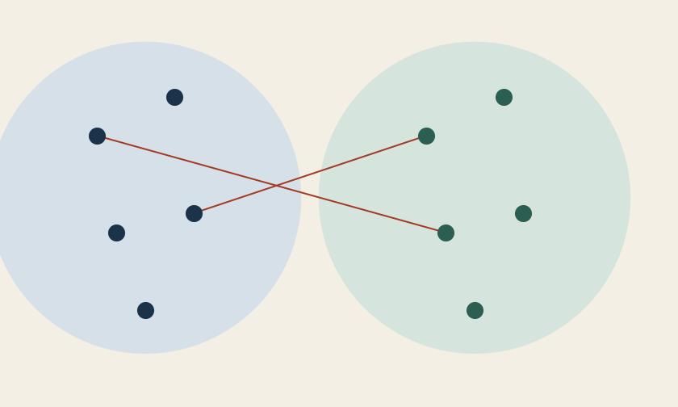
چطور جفت نامنظم را پیدا می‌کنیم
آزمون ۲
آزمون ۳
آزمون ۱
درجه خیلی دور از میانگین
همسایه مشترکِ زیاد
یال خیلی کم، جفت منظم است
رأس‌هایی که درجه‌شان از میانگین خیلی پرت است جمع می‌شوند. اگر تعدادشان زیاد باشد، certificate همان‌هاست.
اگر دسته‌ای از رأس‌ها همسایه‌های خیلی شبیه داشته باشند، همان دسته شاهد نامنظمی است.
اگر میانگین یال بین دو گروه از حدی کمتر باشد، جفت را منظم می‌گیریم. گراف خالی هم منظم است.
خوشه‌بندی گرافی با لم نظم زمردی
۱۱

Slide 12
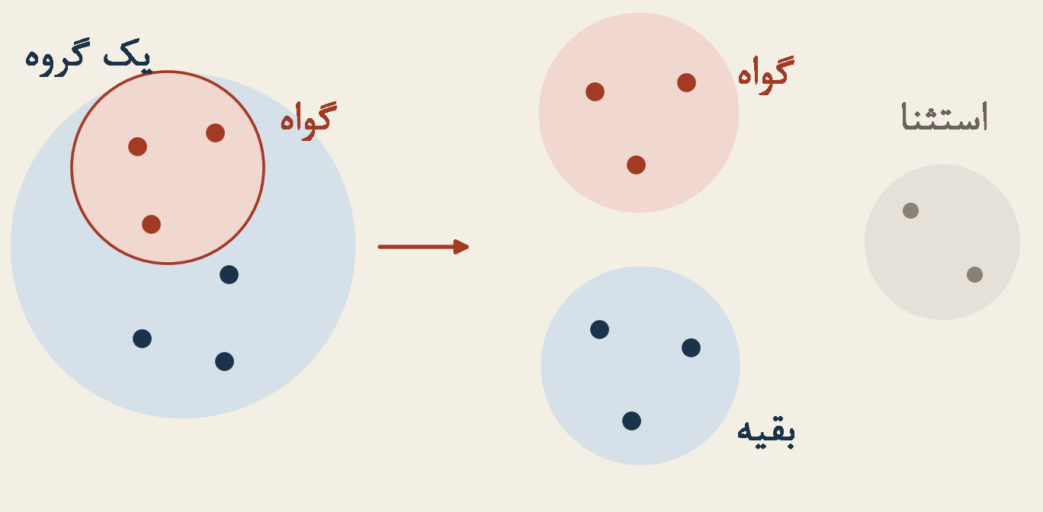
برش گروه، داخل ساخت افراز
جای این کار در راه لم، بعد از آزمون جفت‌ها و قبل از ساخت گراف کوچک است.
هنوز خوشه‌بندی نیست. گروه نامنظم دو تکه می‌شود تا بشود یال‌ها را با یک چگالی عوض کرد.
تکه قرمز همان certificate است و از گروه جدا می‌شود. بقیه گروه سر جایش می‌ماند.
خرده‌هایی که به هیچ تکه‌ای نمی‌خورند به مجموعه استثنایی می‌روند.
خوشه‌بندی گرافی با لم نظم زمردی
۱۲

Slide 13
سه اصلاح مقاله روی همین افراز
هر گروه حداکثر با یک گروه دیگر نامنظم حساب می‌شود. بدون این قید، تعداد گروه‌ها در هر دور چند برابر می‌شود.
۰۱
تکه نامنظم با روش درجه Fiorucci پیدا می‌شود، نه با جست‌وجوی کامل نسخه اصلی Alon.
۰۲
وقتی گروه‌ها به‌قدر کافی کوچک شدند، حلقه می‌ایستد. نتیجه تقریباً منظم است، نه یک افراز اثبات‌شده.
۰۳
خوشه‌بندی گرافی با لم نظم زمردی
۱۳

Slide 14
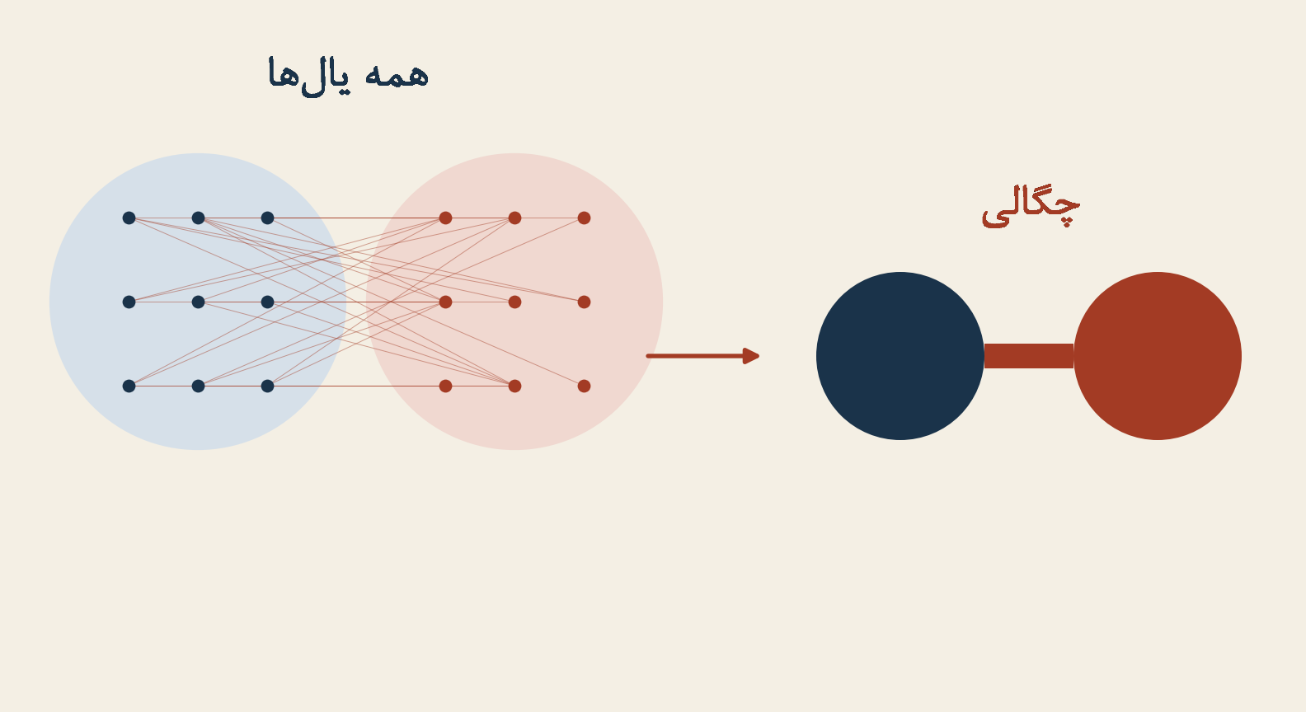
از یال‌های بین دو گروه تا یک چگالی
چپ، همه یال‌های بین دو گروه را نشان می‌دهد.
راست، همان رابطه فقط با یک میله مانده است.
ضخامت میله یعنی چگالی: سهم یال‌های موجود از همه یال‌های ممکن.
خوشه‌بندی گرافی با لم نظم زمردی
۱۴

Slide 15
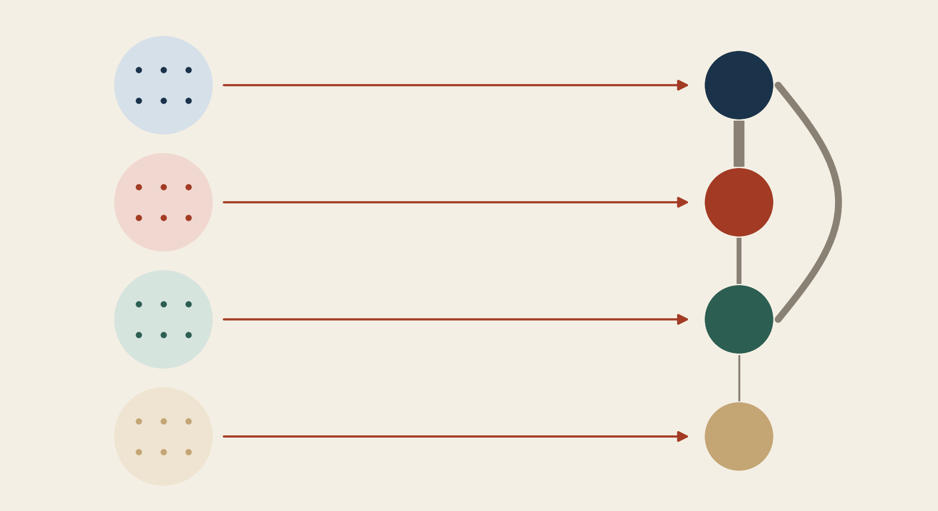
گراف کوچک: هر گروه یک رأس
هر گروه با فلش به یک رأس هم‌رنگ تبدیل می‌شود.
آن رأس نماینده همه نمونه‌های گروه است.
ضخامت یال بین دو رأس، همان چگالی دو گروه است.
خوشه‌بندی از اینجا به بعد روی همین گراف کوچک انجام می‌شود.
خوشه‌بندی گرافی با لم نظم زمردی
۱۵

Slide 16
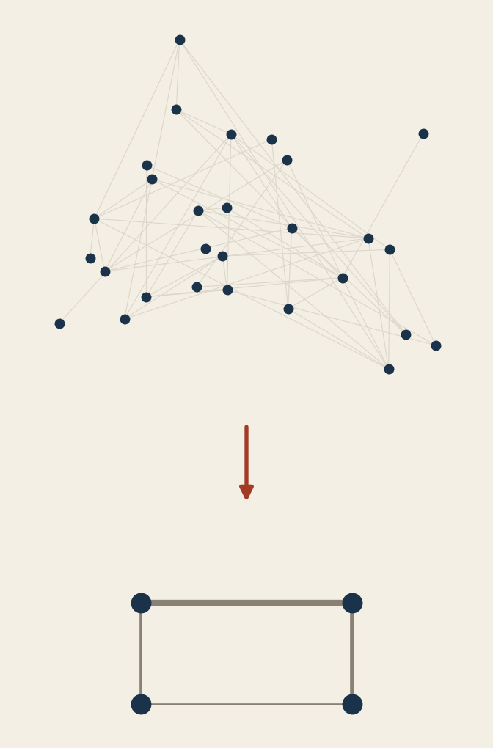
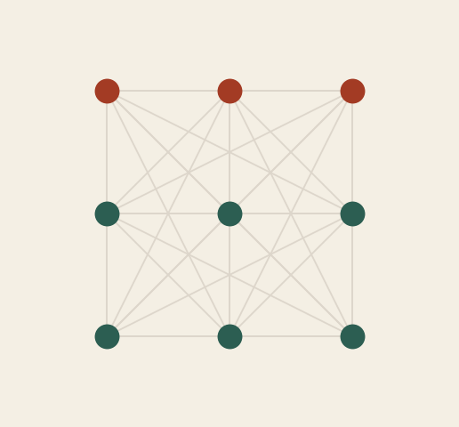
همان گراف، یک بار مستقیم و یک بار با لم
راه لم
راه پایه
رأس‌های زیاد به ۴ رأس کوچک می‌شوند. خوشه‌بندی روی همین گراف چهار رأسی انجام می‌شود.
خوشه‌بندی مستقیم روی گراف اصلی. رنگ هر رأس همان خوشه اوست.
خوشه‌بندی گرافی با لم نظم زمردی
۱۶

Slide 17
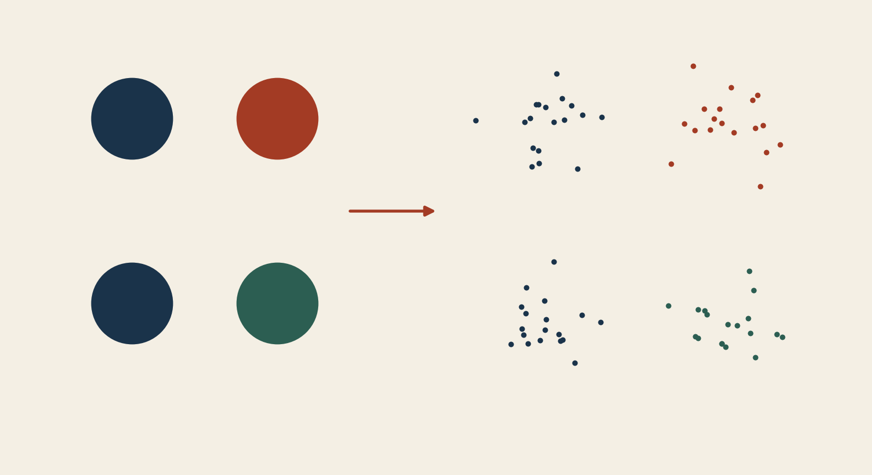
برگرداندن خوشه به تک‌تک نمونه‌ها
خوشه‌بندی فقط به رأس‌های گراف کوچک رنگ داده است.
هر نمونه، رنگ رأس گروهی را می‌گیرد که عضو آن است.
پس خروجی باز هم یک برچسب برای هر نمونه اصلی است.
خوشه‌بندی گرافی با لم نظم زمردی
۱۷

Slide 18
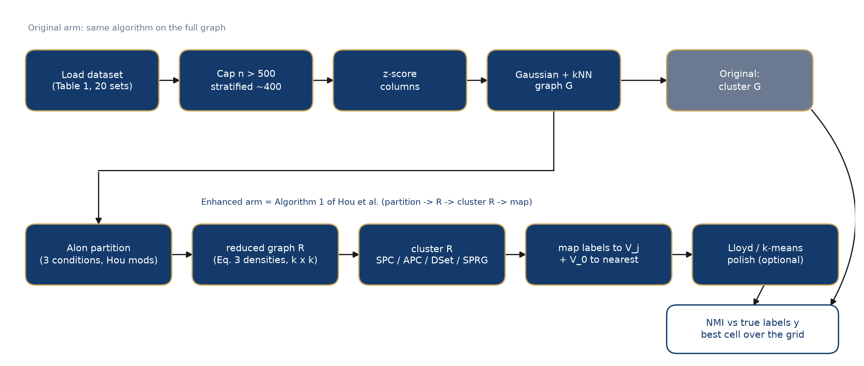
کل مسیر آزمایش، از داده تا NMI
داده خوانده می‌شود، در صورت نیاز کوچک می‌شود، و گراف شباهت یک بار ساخته می‌شود.
شاخه پایه همان جا روی گراف اصلی خوشه می‌زند.
شاخه لم از افراز و گراف کوچک رد می‌شود و برچسب را به نمونه‌ها برمی‌گرداند.
هر دو شاخه با برچسب واقعی و NMI مقایسه می‌شوند.
خوشه‌بندی گرافی با لم نظم زمردی
۱۸

Slide 19
چهار الگوریتم، روی هر دو راه
۴
۳
۲
۱
SPRG
DSet
APC
SPC
خوشه‌بندی طیفی با شباهت جنگل تصادفی. شباهت از جنگل می‌آید، بعد برش طیفی.
مجموعه غالب. یک تکه خیلی متراکم را به‌عنوان خوشه برمی‌دارد.
انتشار وابستگی. نمونه‌ها خودشان نماینده خوشه را انتخاب می‌کنند.
خوشه‌بندی طیفی. گراف را با بردارهای ویژه می‌بُرد.
خوشه‌بندی گرافی با لم نظم زمردی
۱۹

Slide 20
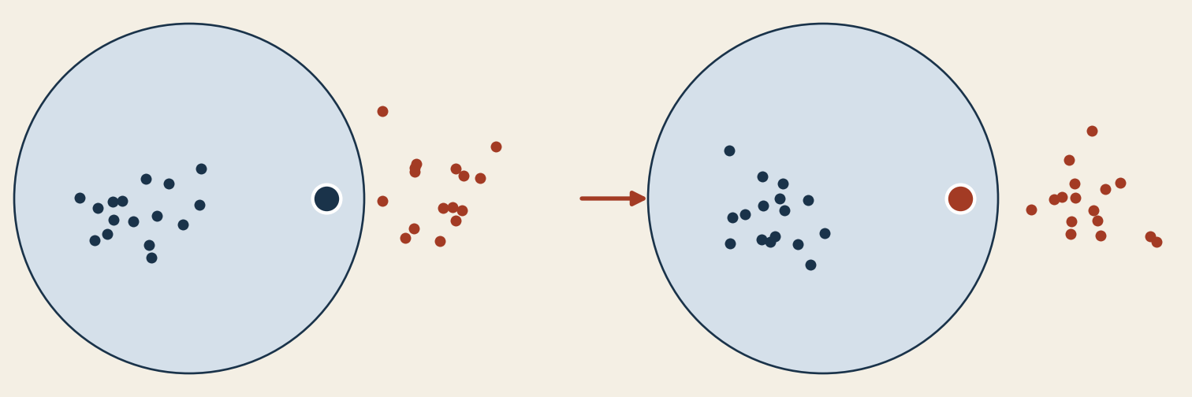
اصلاح آخر برچسب، بعد از برگشت به نمونه‌ها
دایره گروه لم است، نه مرز خوشه.
اول همه اعضای یک گروه یک رنگ می‌گیرند، حتی اگر یکی‌شان میان همسایه‌های رنگ دیگر باشد.
این مرحله فقط رنگ خوشه همان نقطه را عوض می‌کند.
عضویت او در گروه لم دست نمی‌خورد. این مرحله جزو خود لم نیست.
خوشه‌بندی گرافی با لم نظم زمردی
۲۰

Slide 21
بیست مجموعه واقعی
جدول ویژگی. سطر، نمونه. ستون، ویژگی عددی. برچسب واقعی فقط برای NMI. از ۱۰۶ نمونه تا حدود ۱۱ هزار. از ۲ کلاس تا ۱۰۰ کلاس.
سنجش
نمونه‌گیری
کامل
همان الگوریتم، دو راه
ده مجموعه، حدود ۴۰۰ سطر
ده مجموعه، همه سطرها
گراف اصلی و گراف کوچک. بهترین تنظیم هر خانه. دو خانه خالی Leaves. ۷۸ مقایسه.
حفظ نسبت کلاس‌ها. USPS، Landsat، Rice، Raisin، Spambase، Banknote، Leaves، Segment، Dutchnumeral، SCC.
زیر ۵۰۰ نمونه. Wine، Glass، Seeds، Thyroid، Sonar، Appendicitis، Spectf، Ecoli، Landmine، Libras.
خوشه‌بندی گرافی با لم نظم زمردی
۲۱

Slide 22
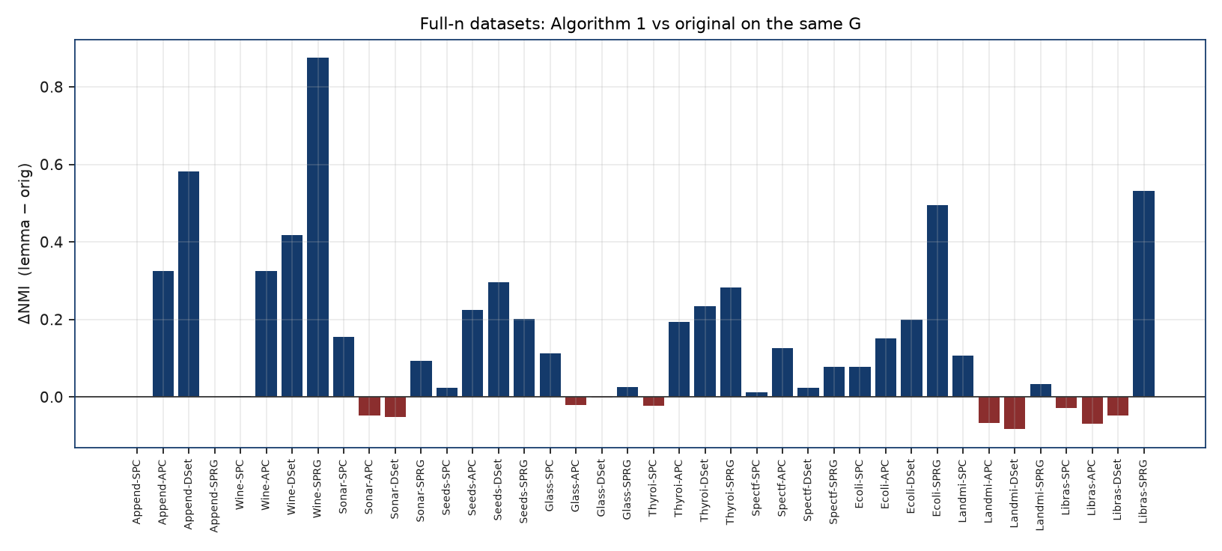
نمودار اختلاف: بالای صفر یعنی لم بهتر است
هر میله اختلاف NMI راه لم با راه پایه است.
بالای صفر: لم بهتر بوده است.
پایین صفر: راه پایه بهتر بوده است.
NMI نزدیکی خوشه پیش‌بینی‌شده به برچسب واقعی را می‌سنجد.
خوشه‌بندی گرافی با لم نظم زمردی
۲۲

Slide 23
سه مجموعه با بیشترین بهبود
اسکناس
آپاندیسیت
شراب
طیفی ضعیف بود
تطابق کامل
پایه ضعیف، لم قوی
خوشه‌بندی طیفی از حدود ۰/۱۹ به حدود ۰/۸۲ رسید.
دو الگوریتم از پایه متوسط به ۱ رسیدند.
سه الگوریتم از حدود نیم به نزدیک ۰/۸۹ رسیدند.
خوشه‌بندی گرافی با لم نظم زمردی
۲۳

Slide 24
جمع‌بندی
مقایسه با راه پایه خود پروژه. مجموعه‌های نمونه‌گیری‌شده، جدا از عدد مقاله.
۱۵
۳
۶۰
گراف اصلی بهتر
برابر
گراف کوچک بهتر
خوشه‌بندی گرافی با لم نظم زمردی
۲۴

Slide 25
ممنون از توجه شما
با سپاس از دکتر زینب مالکی

